Slide 1
Chapter 26
표준 클라이언트-서버 프로토콜

Slide 2
26. 표준 클라이언트-서버 응용
인터넷 역사 속에서 몇 가지 클라이언트-서버 응용 프로그램들이 개발
응용 프로그램을 재정의 할 필요가 없지만 그 프로그램이
어떤 일을 수행하는지 알아야 함
각 응용에 대해서 사용 가능한 기능을 알아야 할 필요가 있음
- 이들 응용과 응용 프로그램들이 제공하는 서로 다른 서비스 방식 에 대한 연구는 미래 맞춤형 응용을 창조하는데 도움이 될 수 있음

Slide 3
26.1 월드 와이드 웹과 HTTP
WWW (Web)에 대해 소개
공통된 클라이언트 -서버 응용 프로그램 HTTP 설명
웹: 문서(웹 페이지)들이 있는 정보의 저장소
웹페이지는 전세계에 퍼져있고, 관련 문서들은 서로 연결
웹의 인기는 분산과 링크
링크는 하이퍼텍스트 개념 개념 사용
오늘날 하이퍼미디어(텍스트, 이미지, 오디오, 비디오)로 변화

Slide 4
26.1 월드 와이드 웹과 HTTP(계속)
월드와일드 웹(World Wide Web)
구조(Architecture)
자원 위치 지정자(URL)
웹 문서(Web Documents)
하이퍼텍스트 전송 프로토콜 (HTTP)
영속적 연결 대 대조적인 비영속적
메시지 형식들
조건부 요청
쿠키

Slide 5
26.1 월드 와이드 웹과 HTTP(계속)
웹 캐싱 : 프록시 서버(Proxy Server)
프록시 서버 위치(Proxy Server Location)
캐시 갱신(Cache Update)
HTTP 보안

Slide 6
26.1.1 월드 와이드 웹
구조
분산 클라이언트-서버 서비스
브라우저를 사용하는 클라이언트가 서버로부터 서비스 제공 받음
제공되는 서비스는 사이트(site)에 분산
웹 페이지(Web page) – 각 사이트에 저장
웹 페이지는 동일한 사이트 또는 다른 사이트에 있는 웹페이지들의 링크 포함
각 웹페이지는 이름과 주소를 갖는 파일

Slide 7
Example 26.1
과학문서 하나를 검색할 필요가 있다고 가정하자
이 문서는 또 다른 텍스트 파일과 큰 이미지에 대한 참조를 각각 포함하고 있다. 그림26.1은 이 상황을 보여준다
기본 문서와 이미지는 동일 사이트에서 별개의 파일들로 저장되고 있고(파일 A와 B), 참조된 텍스트 파일은 다른 사이트에 저장되어 있다(파일 C). 세 개의 다른 파일을 다루어야 하기 때문에, 전체 문서를 보기 위해서 세 번의 트랜잭션이 필요하다

Slide 8






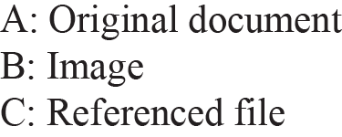





그림 26.1: Example 26.1

Slide 9
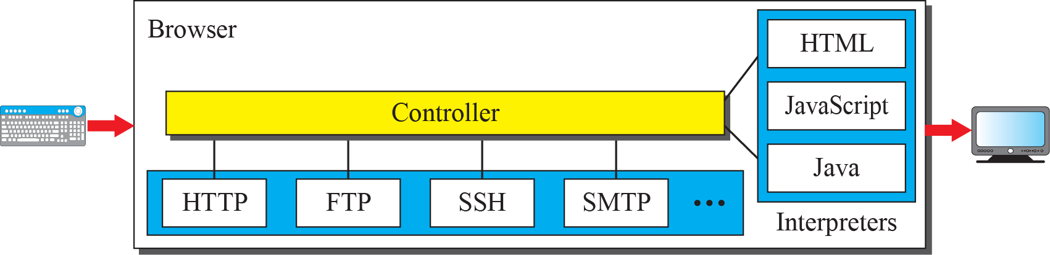
웹 클라이언트(브라우저)
웹 문서를 해석하여 표현
제어기: 키보드나 마우스로부터 입력을 받아 클라이언트 프로그램을 사용하여 문서에 액세스
해석기: 문서 유형(HTML, 자바, 자바스크립트)에 따라 표현
클라이언트 프로토콜(HTTP, FTP, 텔넷 등)
상업용 브라우저: 익스플로러, 넷스케이프, 파이어폭스, 크롬, 오페라 등

Slide 10
웹 서버
웹 페이지 저장
클라이언트 요청이 오면 해당 문서를 클라이언트에 전송
효율성을 위해 요청 파일 캐시에 저장
유명 웹 서버: Apache, Microsoft Internet Information Server

Slide 11
자원 위치 지정자(URL)
웹 페이지를 구별하기 위한 식별자 필요
프로토콜(Protocol): 웹페이지를 접속하기 위한 클라이언트 서버 응용 프로그램(HTTP, FTP 등)
호스트(host): 서버 이름 또는 서버에게 주어진 IP 주소
포트(port): 16비트 정수로 응용 프로그램을 위해 미리 정의(예: HTTP – 80)
경로(path): 파일의 위치와 이름 식별
protocol://host/path --- 대부분 사용
protocol://host:port/path – 포트번호가 필요할 때 사용

Slide 12
Example 26.2
http://www.mhhe.com/compsci/forouzan
문자열 www.mhhe.com 은 McGrawHill 회사의 컴퓨터이름
경로 compsci/forouzan/ 은 디렉토리 compsci(compuer science)에 있는 Forouzan의 웹 페이지 정의

Slide 13
웹 문서
정적 문서(static document, 고정 문서)
서버에서 생성되어 저장된 고정 내용 문서
서버에 있는 내용 바꿀 수 있으나 사용자는 바꿀 수 없음
사용 언어: HTML, XML, XSL, XHTML
동적 문서(dynamic document)
브라우저가 문서를 요청할 때마다 서버에 의해 생성
웹서버는 동적 문서를 만드는 응용 프로그램이나 스크립트 수행
동적 문서의 내용은 요청마다 달라질 수 있음(예: 날짜,시간)
동적 문서 처리기술: CGI(common gateway interface)
스크립트를 이용하여 동적 문서 생성 기술: JSP(Java server pages), ASP(active server page), Coldfusion 등

Slide 14
웹 문서
액티브 문서(active document)
클라이언트 사이트에서 수행될 프로그램 또는 스크립트를 필요로 하는 문서
브라우저가 액티브 문서를 요청하면 서버는 문서의 복사본이나 스크립트를 클라이언트에게 전송되어 클라이언트에서 실행
액티브 문서 생성에 사용되는 언어: 자바 애플릿(Java applets), 자바 스크립트(Java scripts)

Slide 15
26.1.2 하이퍼텍스트 전송 프로토콜(HTTP)
클라이언트-서버 프로그램이 웹으로부터 웹페이지를 검색하기 위해 작성하는 방법을 규정하는데 사용하는 프로토콜
HTTP 클라이언트가 요청하면 HTTP 서버가 응답
연결지향적(연결설정, 서비스 제공, 연결종료)이며 신뢰성있는(오류 제어 제공)프로토콜
연결 방법: 비영속 대 영속

Slide 16
하이퍼텍스트 전송 프로토콜(HTTP)
비영속적(Nonpersistent) 연결
각 요청/응답에 대해 하나의 연결이 만들어짐
클라이언트가 TCP 연결을 열고 요청을 보낸다.
서버는 응답을 보내고 연결을 닫는다
클라이언트는 end-of-file 표시가 나타날 때까지 데이터를 읽고, 연결을 닫는다

Slide 17
Example 26.3
그림26.3은 비영속적 연결의 예이다
클라이언트는 한 이미지로의 링크를 한 개 갖는 파일에 접속할 필요가 있다
텍스트파일과 이미지들은 동일 서버에 있다
이 시점에 두 개의 연결이 필요하다. TCP는 각 연결을 설정하기 위해 적어도 세 번의 핸드셰이크 메시지를 요구하지만, 요청은 세 번째 메시지와 함께 보내질 수 있다.
연결이 설정된 후, 객체는 전송이 가능하다. 객체를 수신한 후, 연결을
종료하기 위해 3장에서 논의될 서로 다른 세 개의 핸드셰이크 메시지가 필요하다.

Slide 18
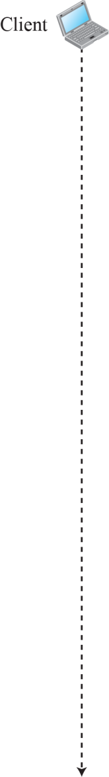
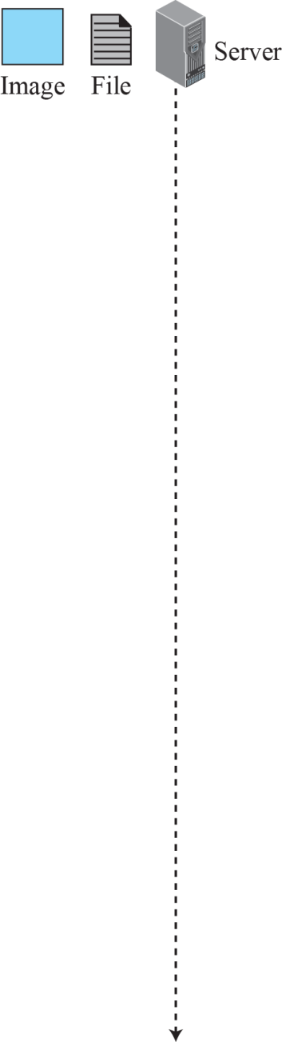
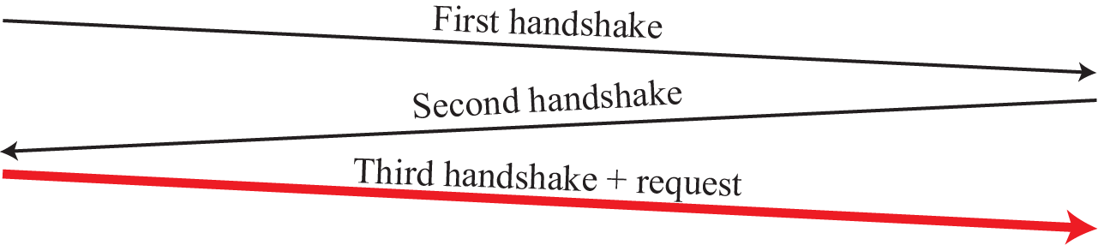

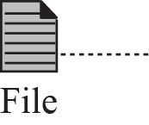
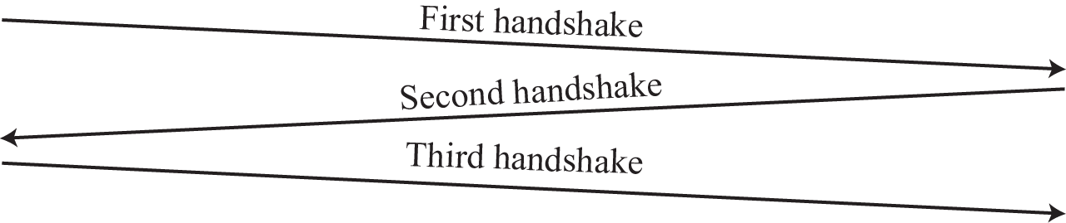

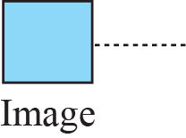
그림26.3: Example 26.3

Slide 19
하이퍼텍스트 전송 프로토콜(HTTP)
영속적(persistent) 연결
HTTP 버전 1.1에서 기본
서버는 응답을 한 후 추후 연결 요청을 위해 열어놓은 상태 유지
클라이언트 요청이나 타임아웃이 되면 연결을 닫는다

Slide 20
Example 26.4
그림 26.4는 예제26.3과 같은 시나리오이지만, 영속적 연결을 사용한다. 오직 한 연결 설정 및 연결 종료가 사용되지만, 이미지에 대한 요청은 별도로 전송된다.

Slide 21
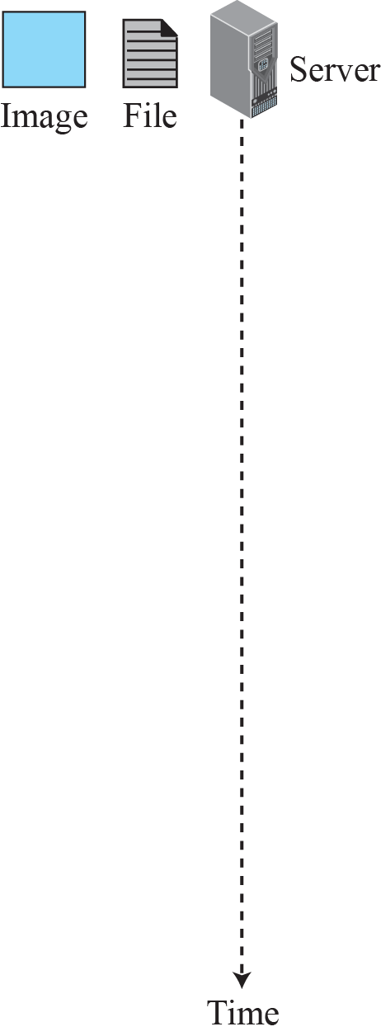



그림 26.4: Example 26.4

Slide 22
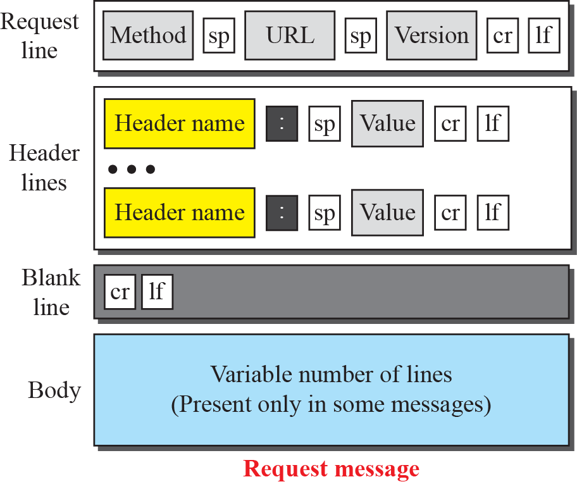
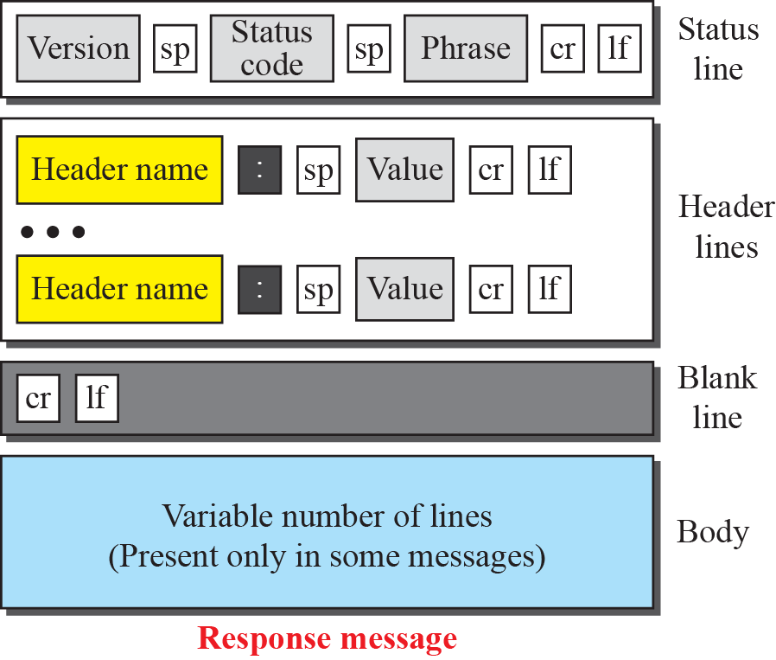
그림 26.5: 요청 메시지와 응답 메시지 형식

Slide 23
메시지 형식
요청 메시지
첫 줄: 요청 라인 – 메소드, URL, 버전으로 구성
메소드: 요청 유형을 나타냄(표 26.1 참조)
URL: 앞에서 설명
버전: HTTP 1.1

Slide 24
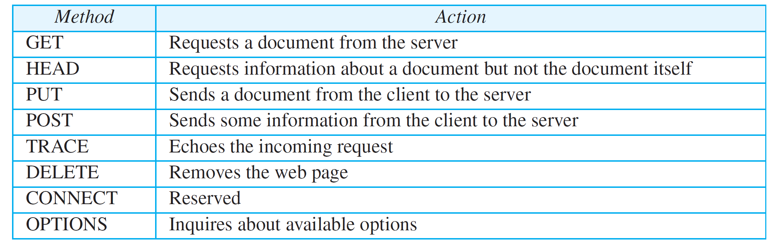
표 26.1: 메소드

Slide 25
메시지 형식
요청 헤더라인
클라이언트로부터 서버로 추가 정보 전송에 사용
클라이언트가 특별한 형식으로 문서가 전송되도록 요청 가능(표 26.2 참조)

Slide 26
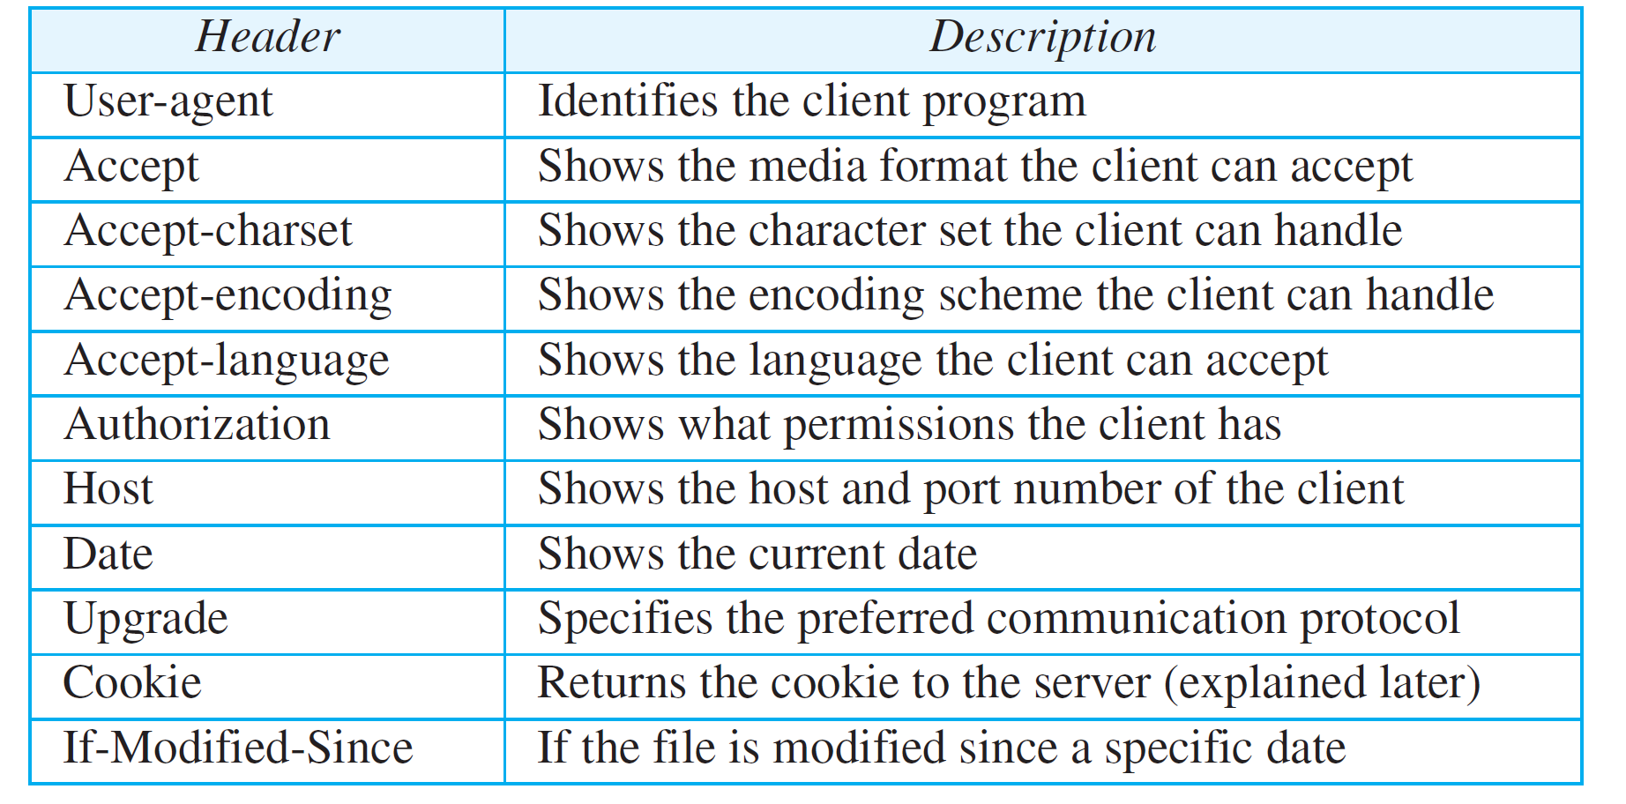
표 26.2: 요청 헤더 이름들

Slide 27
메시지 형식
응답 메시지
상태 라인, 헤더라인, 공백라인, 몸체로 구성
헤더라인은 버전, 상태 코드, 상태 문구(Phrase)로 구성
버전: HTTP 1.1
상태 코드: 요청 상태 정의
문구: 문자형태로 상태 코드 설명
헤더라인: 서버로부터 클라이언트로 추가 정보 전송
표 26.3 참조

Slide 28
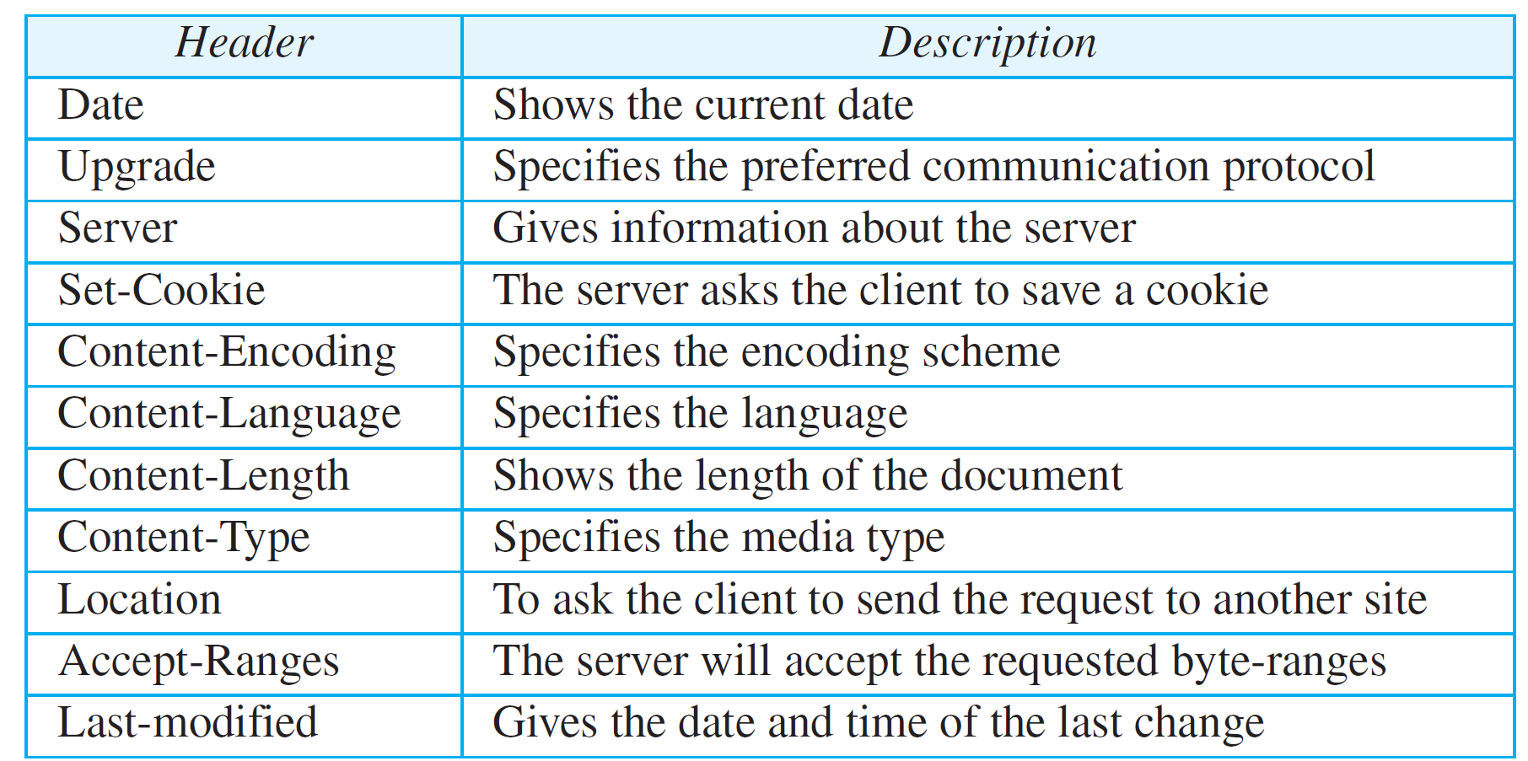
표 26.3: 응답 헤더 이름들

Slide 29
Example 26.5
이 예제는 문서를 검색하기 위한 예제이다(그림 26.6).
경로 /usr/bin/image1를 갖는 이미지를 읽어오기 위해 GET
메소드를 사용
요청라인은 메소드(GET), URL, HTTP 버전(1.1)을 표시한다.
헤더라인은 두 줄인데, 이는 클라이언트가 GIF 또는 JPEG
형식으로 된 이미지 수용 가능을 나타냄.
응답은 상태라인과 4개의 헤더 라인 포함.
헤더라인은 날짜, 서버, MIME 버전, 문서의 길이를 정의한다.
문서의 몸체는 헤더 뒤에 온다.

Slide 30
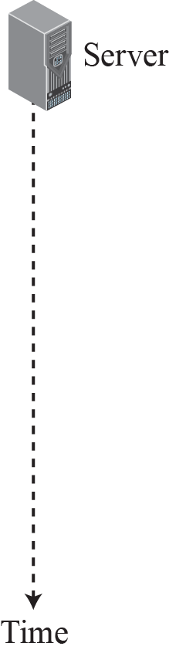
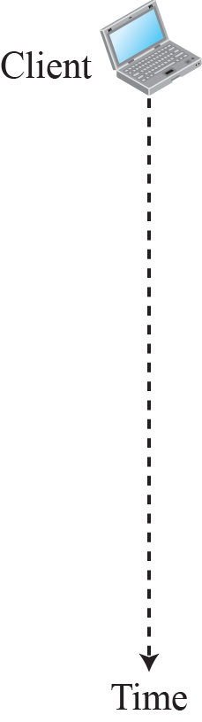
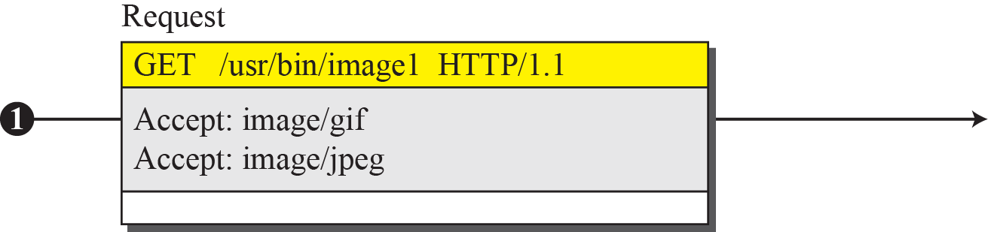
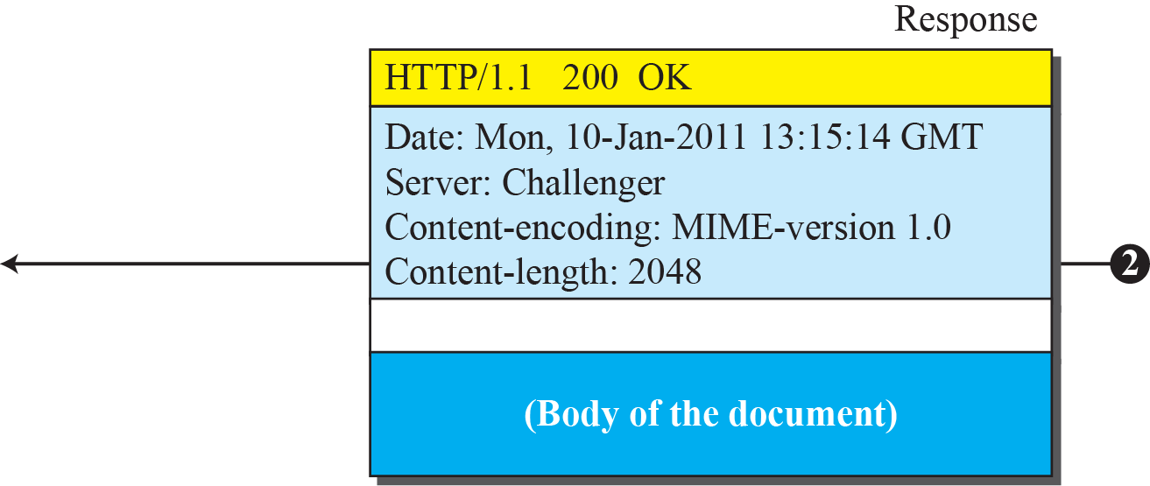
그림 26.6: Example 26.5

Slide 31
Example 26.6
이 예제에서는 클라이언트가 웹페이지를 서버에 송신하기 원한다. 따라서 PUT 메소드를 사용한다.
요청라인은 메소드(PUT), URL, HTTP 버전(1.1)을 표시한다.
헤더 네 줄이 존재한다. 응답 메시지는 상태라인과 네 줄의 헤더를 포함한다.
요청 몸체는 웹페이지를 포함한다. 생성된 문서는 CGI 프로그램으로서 몸체에 포함된다.(그림 26.7)

Slide 32
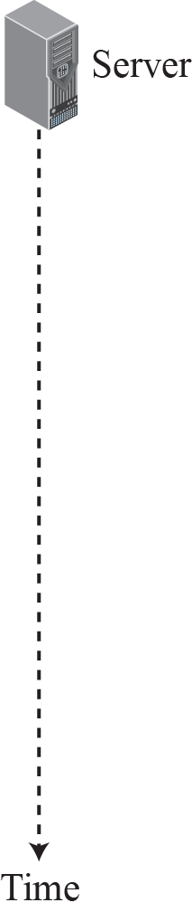
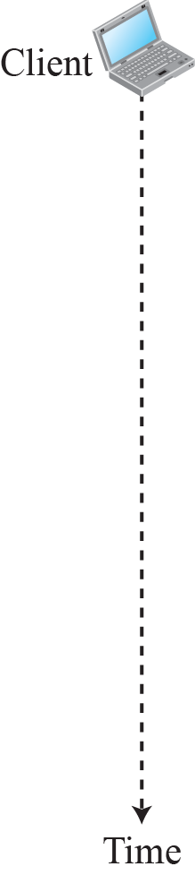
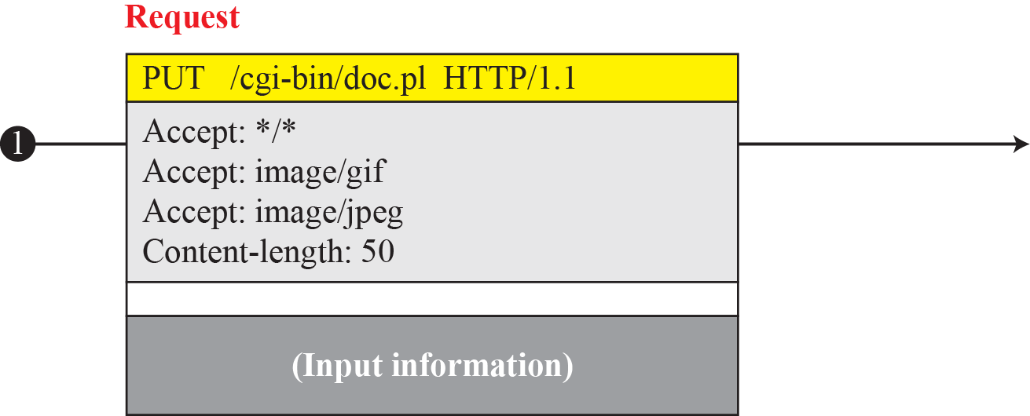
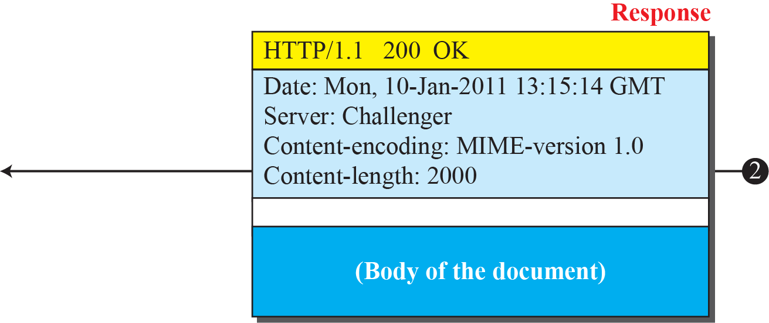
그림 26.7: Example 26.6

Slide 33
조건부 요청
클라이언트는 자신의 요청에 조건 추가 가능
서버는 조건이 충족되면 웹 페이지 전송, 그렇지 않으면 클라이언트에게 이를 통보
가장 일반적인 조건은 웹 페이지 수정날짜와 시간
서버에게 If-Modified-Since 헤더라인 요청 송신 가능

Slide 34
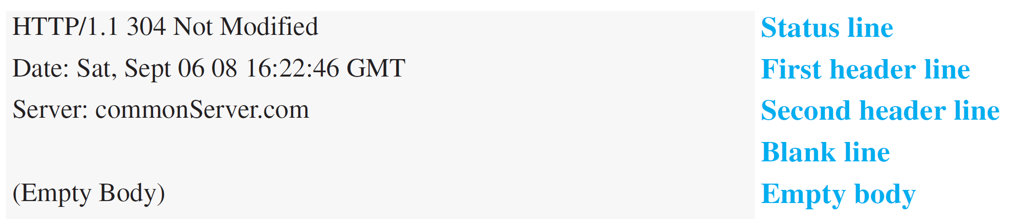
Example 26.7
다음은 클라이언트가 어떻게 요청에 따른 시간 상태와 데이터 수정을 알리는지에 대해 보여 준다.
응답에서 상태라인은 시간에 맞춰 수정되지 않았음을 보여준다.

Slide 35
쿠키(Cookie)
오늘날 웹이 갖는 여러 가지 기능
웹사이트를 전자상점(electronic store)으로 이용 - 사용자는 상점을 검색하고, 원하는 상품 선택, 전자카트에 담고, 신용카드로 결제
웹사이트를 등록된 사용자에게만 액세스 허용 필요
웹사이트를 포털로 사용 –사용자는 자신이 보기 원하는 사이트 선택
웹사이트를 광고로 사용

Slide 36
쿠키(Cookie) 생성과 저장
서버가 클라이언트로부터 요청을 받을 때, 클라이언트에 관한 정보(도메인이름, 이름, 등록번호 등)를 파일이나 문자열로 저장
서버는 클라이언트에게 보내는 응답에 쿠키 포함
클라이언트가 응답을 받으면, 브라우저는 쿠키를 도메인 이름에 따라 정렬되는 쿠키 디렉토리에 저장

Slide 37
쿠키(Cookie) 사용
클라이언트가 서버에게 요청을 보낼 때, 브라우저는 쿠키를 검색하여 서버가 보낸 쿠키를 찾아, 있으면 요청에 포함
서버가 만들고, 서버가 사용하는 쿠키
전자상점: 쇼핑 고객이 상품을 선택, 카트에 담을 때, 상품 관련 정보를 포함한 쿠키를 브라우저로 보냄
등록된 사용자에게 액세스 제한: 처음 등록할 때 쿠키를 보내고, 이어지는 액세스는 해당 쿠키를 송신하는 클라이언트만 허용
웹 포털: 처음 접속할 때 쿠키가 만들어지고 전송, 다시 접속하면 클라이언트가 무엇을 찾는지 보여줌
광고: 베너광고 게시, 클릭하면 쿠키생성, 사용자 웹행동 분석

Slide 38
Example 26.8
그림 26.8은 전자상점이 쿠키의 사용을 통해 이익을 얻을 수 있는 시나리오를 보여준다.
한 고객이 BestToys라는 전자상점에서 장난감을 사길 원한다고 가정하자. 고객의 브라우저(클라이언트)는 BestToys 서버로 요청을 보낸다. 서버는 클라이언트에 대해 빈 쇼핑카드(목록)를 생성하고 카드에 ID에 부여한다.예)12343
서버는 응답 메시지로 모든 장난감의 사진과 각 장난감을 클릭할 경우 해당 장난감에 관련된 링크를 함께 전송한다. 또한 이 응답 메시지는 값이 12343으로 되어 있는 SetCookie 헤더라인을 포함한다.
클라이언트는 이미지를 표시하고 BestToys라는 이름의 파일에 쿠키 값을 저장한다.

Slide 39
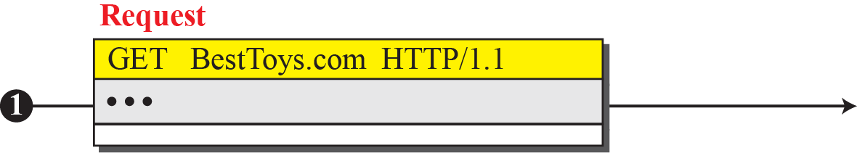
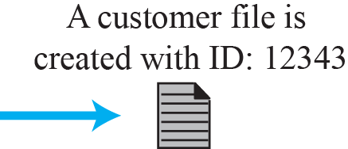
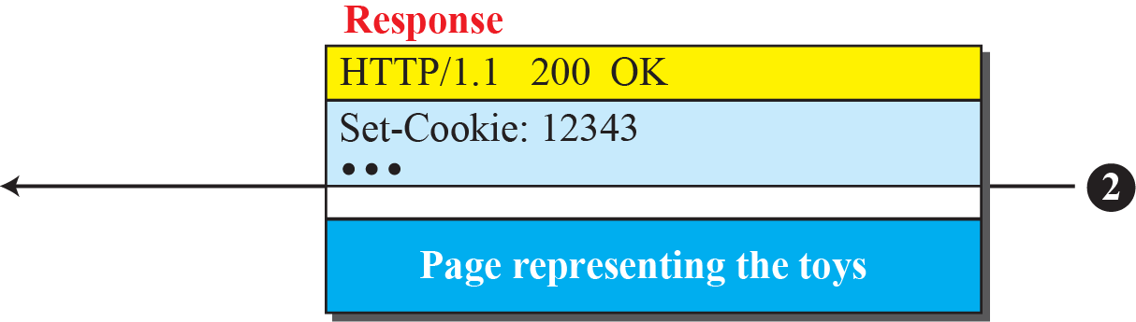

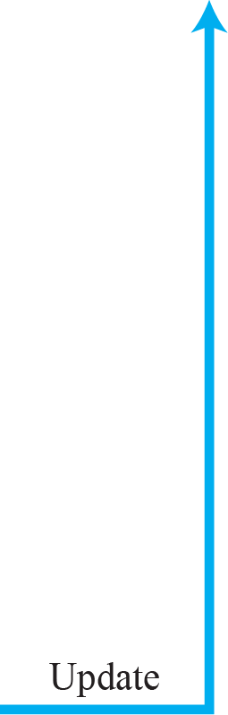
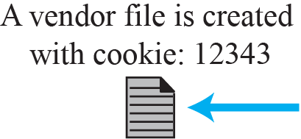
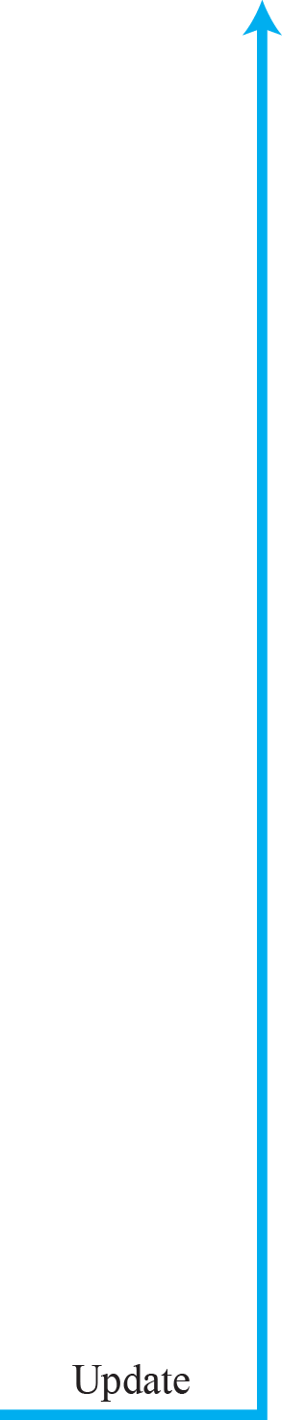


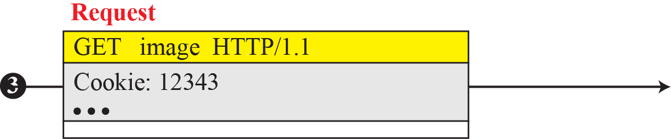
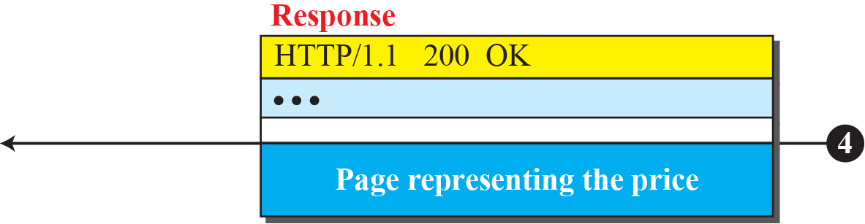
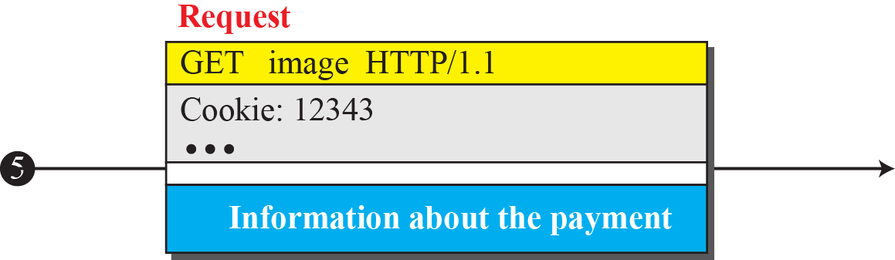
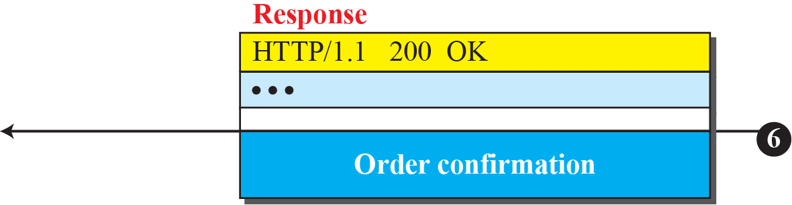
그림 26.8: Example 26.8

Slide 40
웹 캐싱: 프록시 서버
프록시 서버는 최신 요청에 대한 응답의 복사본을 가지고 있는 컴퓨터
서버 부하 경감, 트래픽 감소, 지연 개선 효과
서버와 클라이언트 역할 동시 수행
프록시 서버 위치
클라이언트 컴퓨터를 프록시 서버로 사용
회사내에서 LAN에 설치되어 전송 부하를 줄임
ISP가 송수신 부하를 줄이기 위해 사용

Slide 41
Example 26.9
그림 26.9는 캠퍼스 또는 회사 안의 로컬 네트워크 안에서 프록시 서버의 사용 예제를 보여준다.
프록시 서버는 로컬 네트워크에 설치된다. HTTP 요청이 어느 클라이언트(브라우저)에 의해 생성될 때, 그 요청은 프록시 서버가 가장 먼저 감지된다.
프록시 서버가 해당하는 웹페이지를 이미 가졌다면, 클라이언트에게 응답을 보낸다. 반면에, 프록시 서버는 클라이언트와 같이 수행하며 인터넷에 웹서버로 요청을 보낸다.
요청이 되돌아 올 때 프록시 서버는 복사본을 만들고 이를 요청한 클라이언트에게 보내기 전에 캐시에 저장한다.

Slide 42
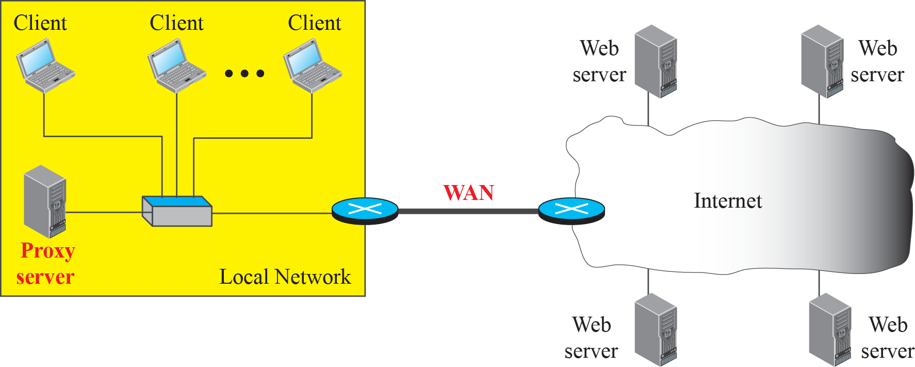
그림 26.9: 프록시 서버 예제

Slide 43
캐시 갱신
프록시 서버는 정보를 언제까지 두느냐가 중요한 문제
책은 상당기간 동일하게 유지
뉴스는 매일 아침마다 변경
정보의 최종 수정시간을 헤더에 추가
HTTP 보안
HTTP 자체는 보안을 제공하지 않음
SSH(Secure Socket Layer)에서 수행 - HTTPS
기밀성, 클라이언트와 서버 인증, 데이터 무결성 제공

